Slide 1

适应变频新技术的新型电感器
罗洪波 研发中心总监

Slide 2

目 录
CONTENTS
01
开关电源发展方向
02
电感器件的主要特性
03
电感器磁材介绍
04
电感、变压器器件的创新设计
Notes:
模板来自于 http://meihua.docer.com/

Slide 3
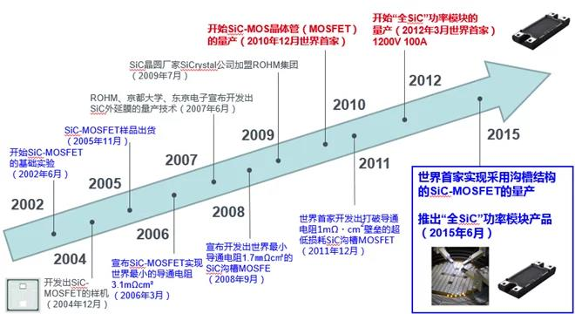
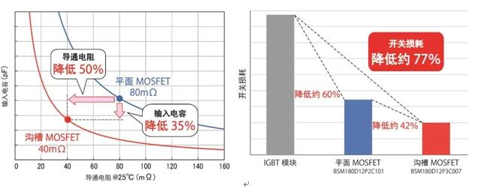
01
开关电源发展方向
SiC、GaN技术是功率半导体器件发展方向
耐高压、速度快的开关特性可带来变频电源高频化、高效化、小型化

Slide 4
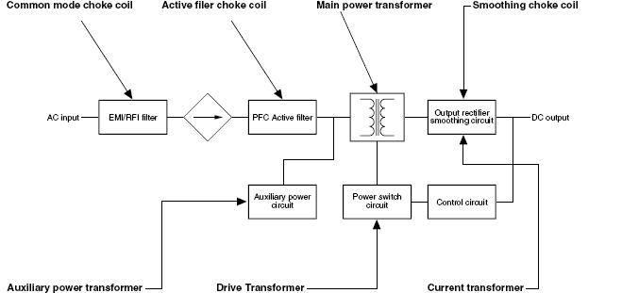
01
开关电源发展方向
共模电感线圈
PFC电感线圈
输出耦合电感
输出滤波电感
RFI滤波器
輔助变压器
驱动变压器
电流变压器

Slide 5
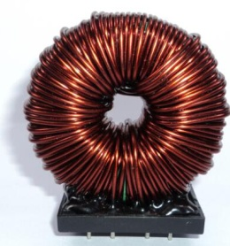
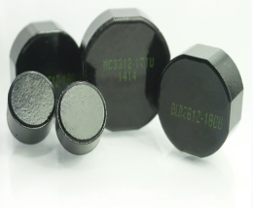
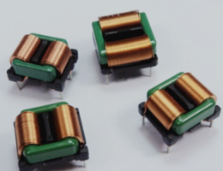
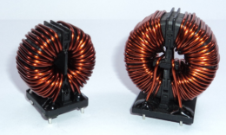
01
开关电源发展方向
电感器件要求
直流偏置特性高
高频性能宽
损耗低

Slide 6
02
电感器件的主要特性
电气性能参数对电源的影响（一）
电感L--------影响EMI
由公式XL=2πfL知L值直接影响阻抗，同一产品结构电感越大阻抗越大，抑制EMI性能越好
直流叠加L_{DC}---------影响纹波电流
由公式L=Eout*Toff/0.25Iout得知输出电流会影响电感大小，反过来讲直流叠加电感越小输出电流纹波越大，同时LDC直接反应磁芯BS设计是否合理
漏感 Lk -----------影响EMI
分布电容 Cw/w -------- 影響EMI
大的分布电容会造成高频EMI不良
电阻DCR ------ -- 影响输出电压及温度
大电阻会产生较大的电压降及造成电感温度高。

Slide 7
02
电感器件的主要特性
电气性能参数对电源的影响（二）
品质因数Q ------ 影响EMI及整体效率
Q=2πfL / R Q=能量储存/能量损耗
相位 ------ 影响电压相位
圈数比TR ------ 影响电压高低
耐压Hi-pot ------ 影响使用安全
层间绝缘L.S ------ 影响使用安全与电压高低
谐振頻率 SRF ------影响EMI
阻抗 Z ------影响EMI

Slide 8
02
电感器磁材介绍
软磁材料的发展与优缺点
●磁通密度高 ●体积小 噪音低
●搞饱和能力强 ●频率稳定性好
●温度稳定性好 ●可加工性强
ρ:几百-几千Ω∙cm
器件配套软磁铁芯
新一代(磁粉芯)
●磁导率极高
●高BS值(约1.2T)
ρ:一两µΩ∙cm
非晶带材
●磁通密度小●体积大
●热稳定性差
ρ:Mn-Zn:几千Ω∙cm
Ni-Zn:百万Ω∙cm
铁氧体
●涡流损耗高
●噪音大
ρ:几十µΩ∙cm
硅钢片

Slide 9
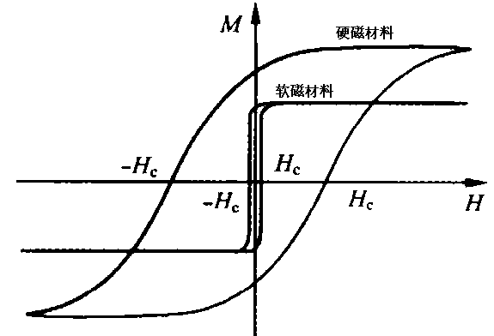
03
电感器磁材介绍
软磁材料评价指标
a. 初始磁导率µ_{i}和µ_{max}要高（灵敏度高）
b. 饱和磁感应强度M_{s}要高（贮能高）
c. 矫顽力H_{c}小
d. 功率损耗P 要低
e. 温度稳定性高（系数α_{μ} ）（稳定性好）
f. 截止频率 f_{r} 要求越来越高
g. 居里温度点Tc 高
h. 磁致伸缩系数 λs 小 （是否有复位）
（效率高，损耗小）
f_{r}
磁损耗
f

Slide 10
03
电感器磁材介绍
几种电感常用磁材特点对比
类别 | 磁粉芯 | 硅钢 | 铁氧体 | 非晶
磁导率 | 低 | 中 | 高 | 最高
直流叠加 | 高 | 中 | 低 | 低
损耗 | 小 | 大 | 中 | 中
频率特性 | 好 | 差 | 一般 | 一般

Slide 11
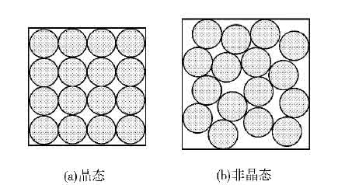
03
电感器磁材介绍
软磁材料—非晶/纳米晶
采用真空熔炼、喷带、热处理等工序制备而来，喷带时，采用超急冷凝固技术（10⁻⁶℃/s），工艺较硅钢生产环保，成分可调。

Slide 12
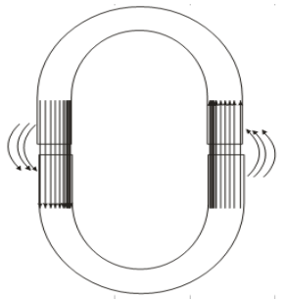
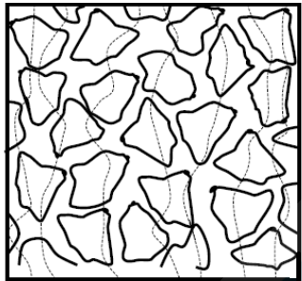
03
电感器磁材介绍
软磁材料—磁粉芯结构特点
开气硬饱和
磁粉芯
软饱和
金属软磁磁粉芯磁材市场巨大:具有分布气隙;应用/高频PFC电感(＞150KHZ),诣振电感(＜ 100KHZ),

Slide 13
03
电感器磁材介绍
功率电感软磁材料—磁粉芯
常用种类：铁粉芯、铁硅铝、铁硅、MPP和High Flux
中小功率应用：一体成型插件电感、贴片电感
大功率应用：铁硅铝，铁硅，矽钢片，非晶
( 成本、损耗、高饱和度、磁致伸缩、热老化、频率 )

Slide 14
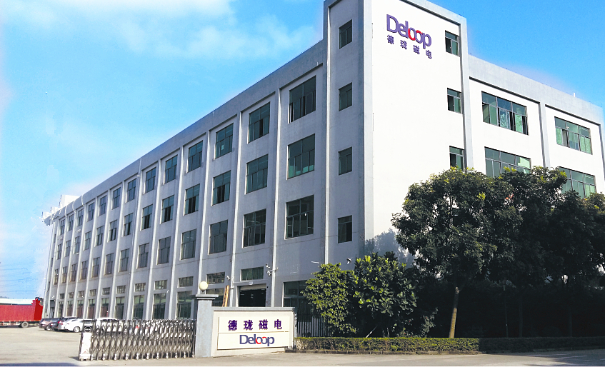
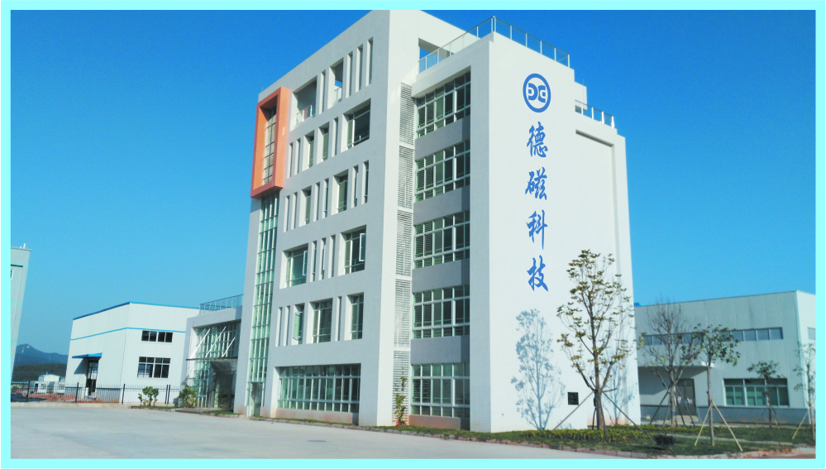
公司简介
广州德珑磁电科技股份有限公司，成立于2010年，注册资本2500万元，总部设在广州，目前在广州、中山、云浮等地拥有多家全资子公司。
公司致力于电磁器件、磁性材料、绝缘材料的研发与生产，严格执行ISO9001:2015、IATF16949、CQC、UL等认证，满足欧盟ROHS指令等要求。

Slide 15
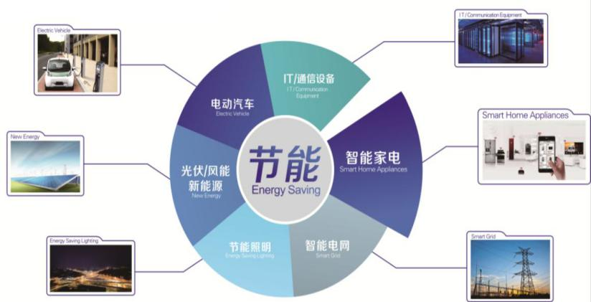
产品分布领域

Slide 16
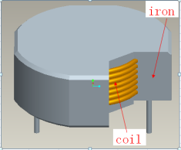
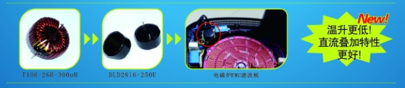
04
电感器件的创新设计一
一体成型电感—产品特点（插件）
全屏蔽结构，漏磁小，抗EMI性能佳，损耗损小
直流叠加特性好，温度稳定性好
模压成型，一致性好，客制化程度高

Slide 17

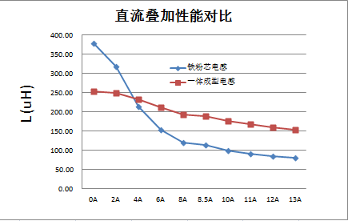
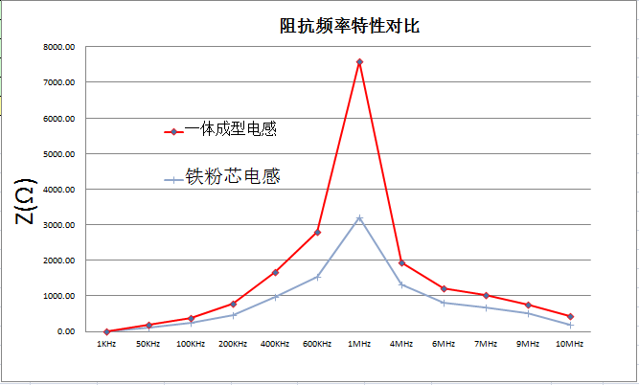
04
电感器件的创新设计一
一体成型电感—性能对比
铁粉芯磁环电感 VS 一体成型方型圆边插件电感

Slide 18

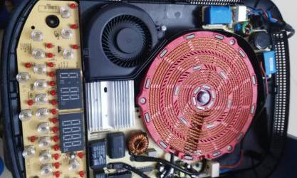
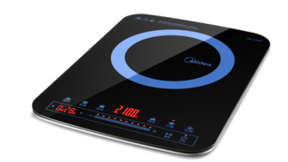
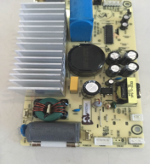

04
电感器件的创新设计一
一体成型电感—产品应用
电磁炉输入端使用一体成型电感，直流叠加特性更好、温升更低。

Slide 19
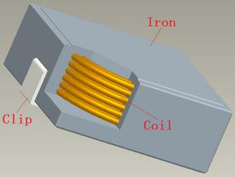
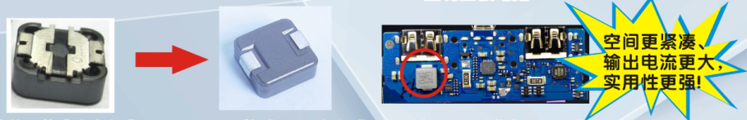
04
电感器件的创新设计二
一体成型电感—产品特点（贴片）
全屏蔽结构，漏磁小，抗EMI性能佳
均匀磁场分布，损耗小，温升低
直流叠加特性好，温度稳定性好
尺寸规范，可高密度安装

Slide 20

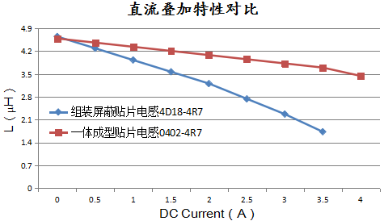
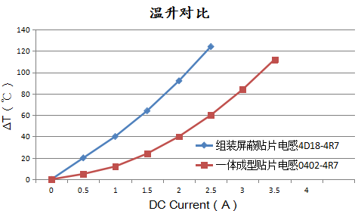
04
电感器件的创新设计二
一体成型电感—性能对比
组装屏蔽贴片电感 VS 一体成型贴片电感

Slide 21
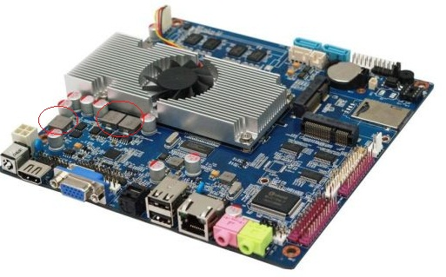
04
5.电感器件的创新设计二
一体成型电感—产品应用
笔记本主板一体成型SMD电感，在较小的体积限制内，提供高饱和电流、低损耗支持。

Slide 22

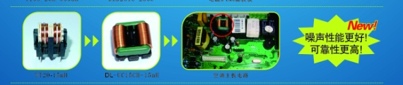
04
电感器件的创新设计三
结构创新UC共模电感—产品特点
高效率，高阻抗，频率范围宽佳
设计革新，出色的噪点对策效果
可根据客户要求定制

Slide 23
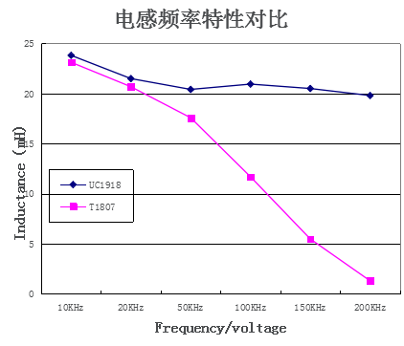
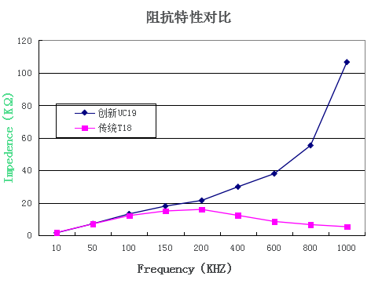
04
电感器件的创新设计三
结构创新UC共模电感—性能对比
传统共模电感 VS 结构创新UC型共模电感

Slide 24
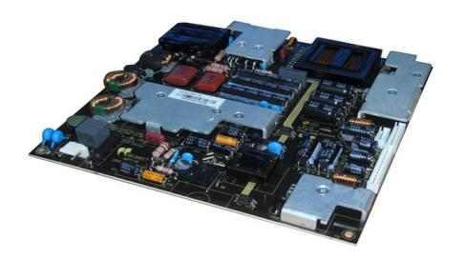
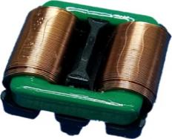
04
电感器件的创新设计三
结构创新UC共模电感—产品应用

Slide 25
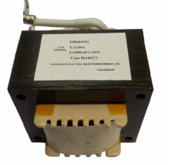
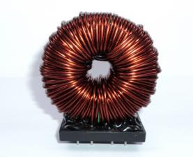
04
电感器件的创新设计四
材料创新大功率PFC电感—产品特点
用于变频空调电源PFC电路设计中，采用铁硅或超级铁硅铝型磁材制作
体积小，电感值偏差小，低损耗，高效率设计
Change

Slide 26

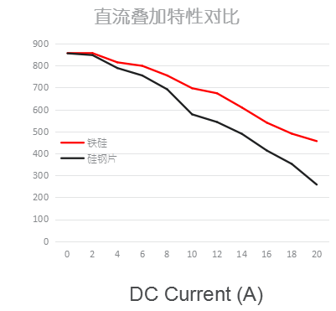
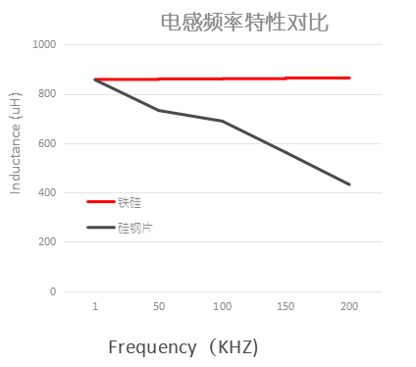
04
电感器件的创新设计五
材料创新大功率PFC电感—性能对比
传统硅钢PFC电感 VS 新材料铁硅PFC电感

Slide 27
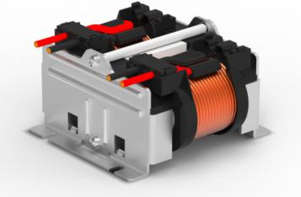
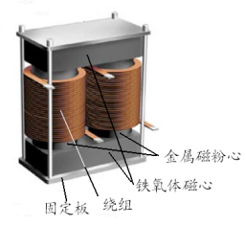
04
电感器件的创新设计五
创新复合材料大功率PFC电感—产品特点
采用磁组合方式,合理搭配可降低成本、提高效率.
专业的核心材料保证低噪声，高靠的制造和绕线工艺
各种磁粉芯、铁氧体等复合磁芯

Slide 28
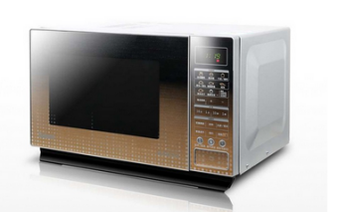
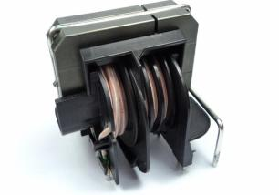
04
电感器件的创新设计六
变频微波炉LLC谐振变压器产品特点
采用铁氧体高品质材料、小型化设计、高效节能
专业核心材料保证低噪声、低损耗
高安规可靠性设计、高耐压线材、绝缘等级更高更可靠

Slide 29
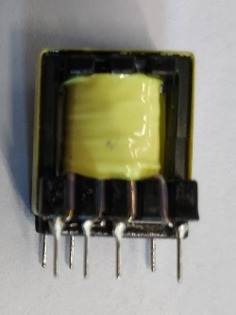
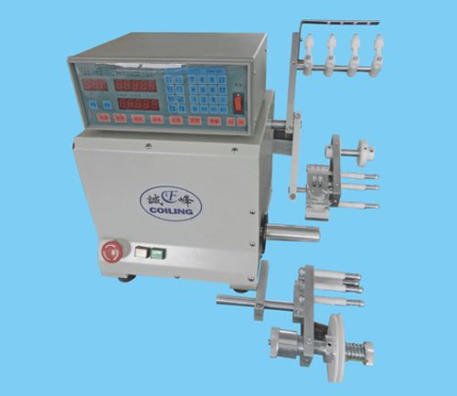
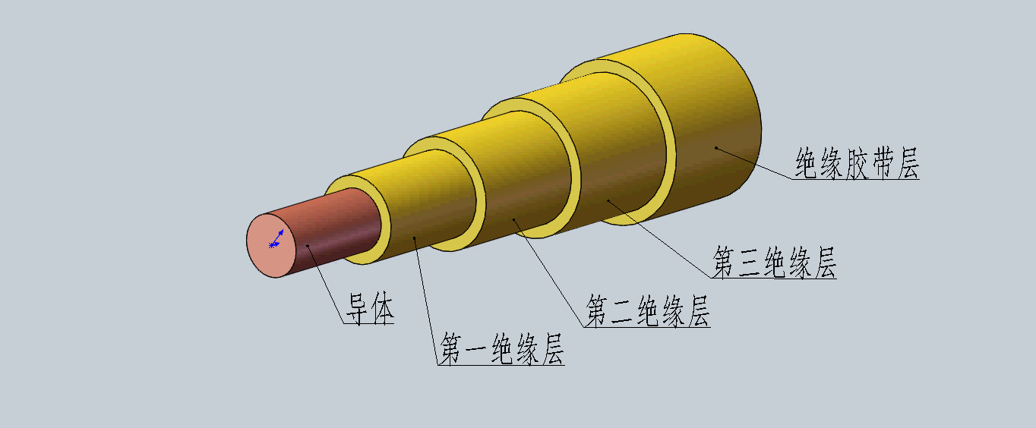
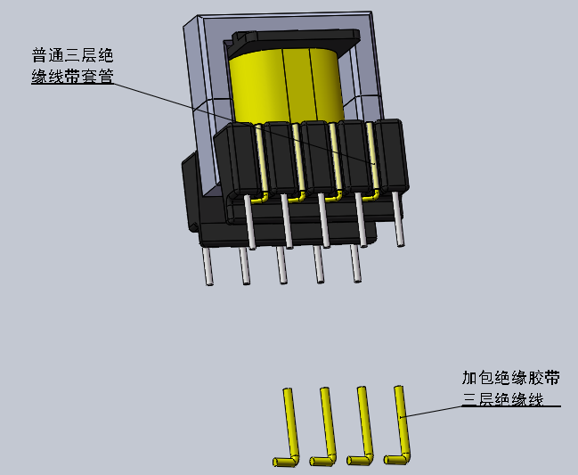
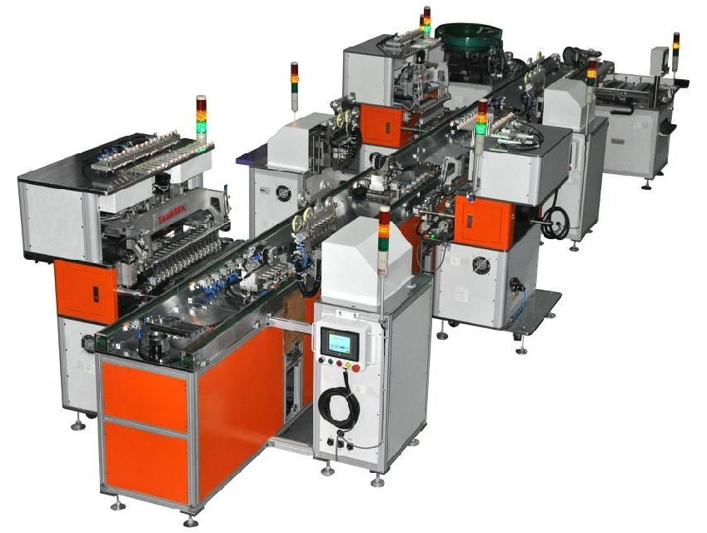
04
变压器自动化的创新设计七
符合UL/VDE安规标准的自动化变压器特点
结构创新
More Efficient
实现自动化

Slide 30


结束语：
定制工程设计 -- 满足对特定电感值、电气性能和外形限制。
设计最优化 -- 最大程度地缩短设计、测试时间。
加快产品开发速度 --加速开关电源产品开发上市
关 注 有 礼

Slide 31
广州德珑磁电科技股份有限公司
Guangzhou Deloop Magnetoelectric Technology Corp.Ltd.
谢谢！
以德治企 创造精品

